Slide 1
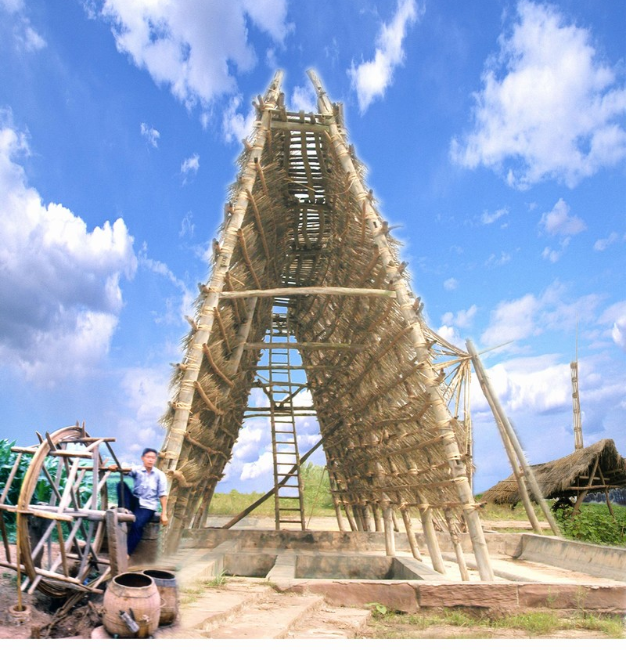
专题复习：溶液
卓筒井
复习：溶解 结晶
常州市滨江中学 林丹

Slide 2
卓筒井制盐
钻井
取出的卤水是溶液吗？
取卤
滤卤
溶液特性：均一稳定性
晒卤
煎盐

Slide 3
卓筒井制盐
钻井
过滤：
取卤
除去液体中的难溶性杂质
滤卤
晒卤
煎盐

Slide 4
卓筒井制盐
卤水浓度从7%~10%提高到18%~20%
钻井
现在有1t 10%的卤水，要浓缩到20%，需要蒸发多少水？
取卤
你还有其他方法使卤水浓度提高吗？
滤卤
增加溶质
加入浓溶液
晒卤
煎盐

Slide 5
卓筒井制盐
卤水浓度从7%~10%提高到18%~20%
钻井
晒卤可以使卤水的浓度不断提高吗？
取卤
不能，后来卤水达到了饱和状态。
滤卤
晒卤
煎盐

Slide 6
卓筒井制盐
概念间的联系
钻井
饱和溶液
不饱和溶液
取卤
滤卤
晒卤
Section header
煎盐

Slide 7
卓筒井制盐
卤水浓度从7%~10%提高到18%~20%
钻井
晒卤可以使卤水的浓度不断提高吗？
取卤
不能，后来卤水达到了饱和状态。
滤卤
通过晒卤，卤水中NaCl质量分数最大能达到多少？
晒卤
20℃时，S（NaCl）=36g
煎盐

Slide 8
卓筒井制盐
概念间的联系
钻井
饱和溶液
不饱和溶液
S
饱和溶液 w(溶质) = ×100%
取卤
100+S
滤卤
晒卤
Section header
煎盐

Slide 9
卓筒井制盐
煎盐：蒸发结晶
钻井
将质量分数为20%的卤水保持90℃加热，随着水的蒸发，是否立即有固体析出？
水分蒸发过程中溶质、溶剂量、质量分数如何改变？
取卤
滤卤
晒卤
结晶前溶液要先经历饱和状态。
煎盐

Slide 10
卓筒井制盐
概念间的联系
钻井
饱和溶液
不饱和溶液
S
饱和溶液 w(溶质) = ×100%
取卤
100+S
 | 蒸发结晶 | 降温结晶
适用范围
过程
S
m(溶剂)
m(溶质)
ω(溶质)
共同点
滤卤
S随温度变化不明显
不饱和→恰好饱和→饱和
不变
不变
晒卤
变小
变小
不变
变小
Section header
变大
不变
煎盐

Slide 11
卓筒井制盐
古人煎盐，会不会把水分全部蒸干呢？
钻井
有一份90℃的卤水，各成分及含量如下表所示
物质 | 水 | NaCl | MgCl₂ | Na₂SO₄
含量/g | 100 | 38 | 12 | 11
取卤
S（90℃）/g |  | 38 | 70 | 44
滤卤
保持90℃恒温蒸发，至少要留多少水，才能足够溶解杂质，保证杂质不析出？
蒸发75g水后，析出多少氯化钠？
晒卤
煎盐

Slide 12
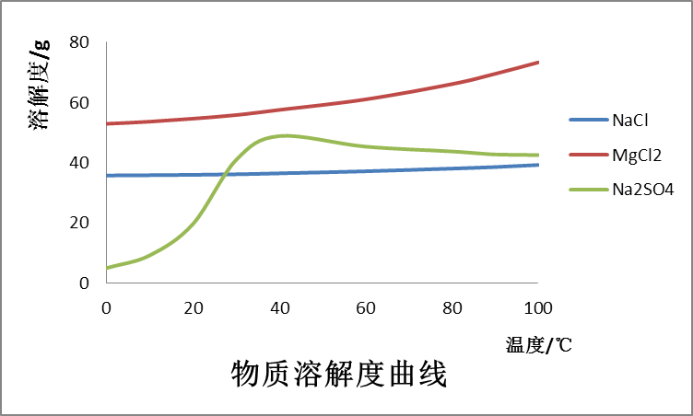
卓筒井制盐
卤水在高温下经过再次过滤，最终形成洁白晶莹的盐颗粒。
钻井
取卤
滤卤
晒卤
趁热过滤：防止温度降低后，杂质因溶解度降低而析出。
煎盐

Slide 13
卓筒井制盐
概念间的联系
钻井
饱和溶液
不饱和溶液
S
饱和溶液 w(溶质) = ×100%
取卤
100+S
 | 蒸发结晶 | 降温结晶
适用范围
过程
S
m(溶剂)
m(溶质)
ω(溶质)
共同点
滤卤
S随温度变化不明显
温度升高，S明显增大
不饱和→恰好饱和→饱和
不饱和→恰好饱和→饱和
不变
不变
变小
变小
晒卤
变小
变小
不变
不变
不变
变小
不变
变小
Section header
变大
不变
不变
变小
煎盐
结晶前要先经历饱和状态

Slide 14
卓筒井制盐
物质 | 水 | NaCl | MgCl₂ | Na₂SO₄
质量/g | 25 | 9.5 | 12 | 11
钻井
降温结晶：将该卤水从90℃降温至0℃，析出的Na₂SO₄质量？
取卤
Na₂SO₄溶解度：
0℃：5g
90℃：44g
滤卤
晒卤
将析出的晶体冷水洗涤：减少Na₂SO₄溶解损失
煎盐

